Slide 1
Krachtige leeromgevingen
Oefeningensessie 1: Curriculum
Versie groep 3

Slide 2
Planning groepssessies
Curriculum (vandaag)
Toetsen en evalueren (donderdag 29/10)
Planning vandaag
Curriculum op verschillende niveaus
Aan de slag…
Uiteenzetting praktijkopdracht (deel 1)

Slide 3
Voor we beginnen…
Wie volgt vakdidactiek?
Wat heb je daar al geleerd over curriculum?
bv. eindtermen, leerplannen, lesdoelen?

Slide 4
Even herhalen….
Curriculum: "… in essentie een plan ter ondersteuning van het leren. Het bestaat uit doelen om het leren te richten; drie soorten beslissingen:
selectie en ordening van inhouden,
keuze van leerervaringen die men wil uitlokken zodat de inhouden gepast worden gemanipuleerd,
een planning met daarin de optimale leercondities. "

Slide 5
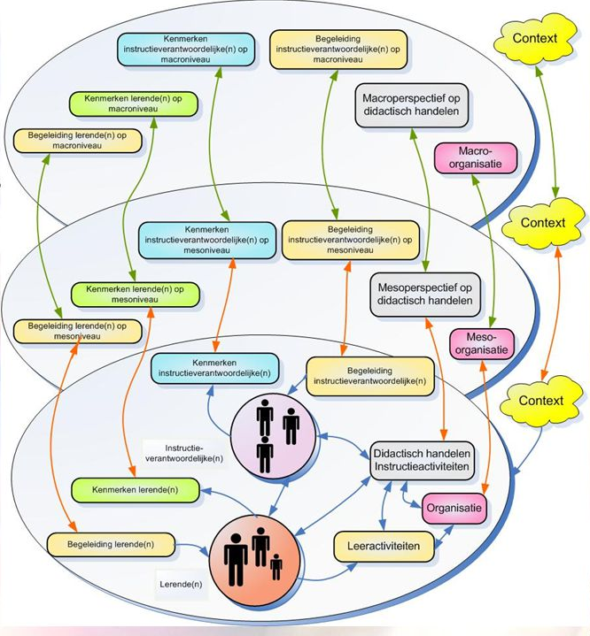
Even herhalen….
Macro
Meso
Micro

Slide 6
Curriculum op macroniveau
Eindtermen en ontwikkelingsdoelen
VOET’en

Slide 7
Eindtermen en ontwikkelingsdoelen
Goedgekeurd door Vlaams parlement in 1997
"Ontwikkelingsdoelen en eindtermen zijn minimumdoelen op het vlak van kennis, inzicht, vaardigheden en attitudes die de maatschappij via het Vlaams Parlement absoluut noodzakelijk acht voor het onderwijs van vandaag.“
Ministerie van de Vlaamse Gemeenschap, 1998.

Slide 8
Eindtermen
Noodzakelijk en bereikbaar
Resultaatsverplichting
Op het einde van een grens
bv. lager, graad 1-2-3 secundair
Secundair:
Vakgebonden: basisvorming
Specifiek: specifiek gedeelte opleiding
Vakoverschrijdend (VOET’en)

Slide 9
Ontwikkelingsdoelen
Wenselijk
Inspanningsverplichting
Waar ET niet haalbaar/wenselijk zijn
bv. kleuteronderwijs, buitengewoon onderwijs
Secundair:
Vakgebonden
Vakoverschrijdend

Slide 10
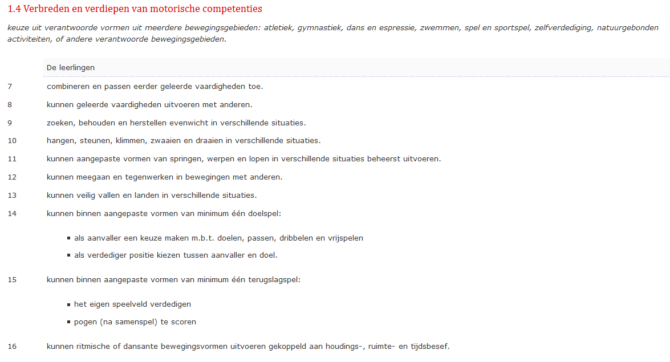
Breed geformuleerd
Uit eindtermen LO, 2de graad aso

Slide 11
Ontwikkelingsdoelen | Eindtermen
Kleuteronderwijs Buitengewoon kleuteronderwijs | /
Buitengewoon lager onderwijs | Lager onderwijs
Secundair onderwijs : B-stroom, OKAN Buitengewoon secundair onderwijs | Secundair onderwijs : ASO, BSO, TSO, KSO
/ | Basiseducatie, secundair volwassenonderwijs, hoger beroepsonderwijs, Specifieke eindtermen DKO

Slide 12
Waar vind je ET en OD?
http://www.ond.vlaanderen.be/curriculum/index.htm

Slide 13
1ste graad
A- en B-stroom
2de en 3de graad
aso, tso, kso, bso

Slide 14
Wat zijn VOET’en?
Minimumdoelen die niet behoren tot een vakgebied, maar anders tussen de mazen van het net glippen.
Realiseren van brede en harmonische vorming (met meer aandacht voor niet-cognitieve doelen
Inspanningsverplichting
Globaal of per graad vastgelegd.

Slide 15
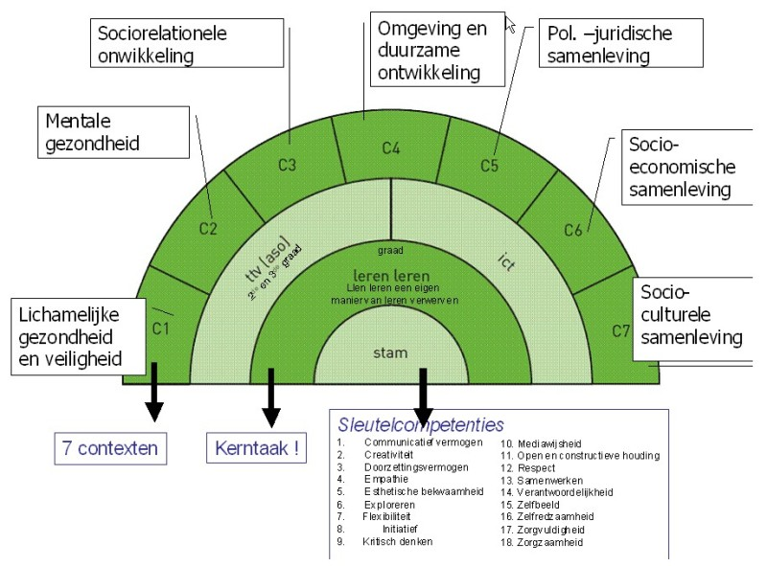

Slide 16
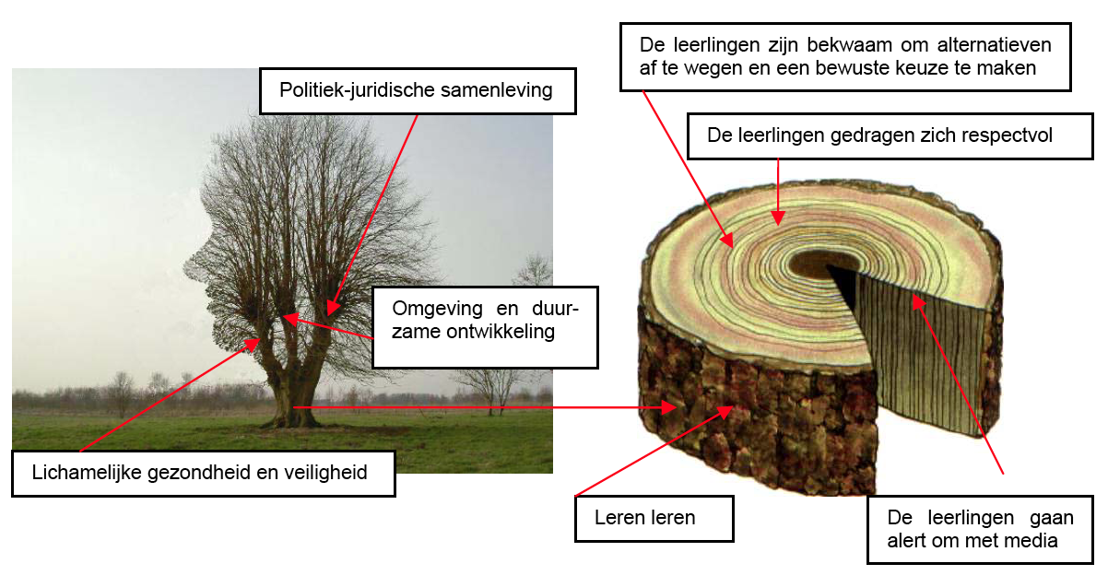

Slide 17
Waar vind je de VOET’en?
http://www.ond.vlaanderen.be/curriculum/secundair-onderwijs/vakoverschrijdend/
Brochure met meer uitleg:
http://www.vlaanderen.be/nl/publicaties/detail/voet-2010-nieuwe-vakoverschrijdende-eindtermen-voor-het-secundair-onderwijs

Slide 18
Curriculum op mesoniveau
Leerplandoelen

Slide 19
Leerplandoelen
"De doelen die de inrichtende macht uitdrukkelijk formuleert voor haar leerlingen vanuit het eigen opvoedingsproject in het algemeen of de eigen visie op het vak in het bijzonder."
Scholen hebben autonomie om zelf leerplannen uit te werken.
In de praktijk volgen scholen vaak de leerplannen uitgewerkt door de onderwijskoepels.

Slide 20
Hoe vind ik de leerplannen van de koepels?
Websites van de grootste onderwijskoepels:
GO! onderwijs van de Vlaamse Gemeenschap
Vlaams Verbond Katholiek Secundair Onderwijs (VVSKO)
Officiëel gesubsidieerd onderwijs:
Proviciaal onderwijs Vlaanderen (POV)
Onderwijssecretariaat van de Steden en Gemeenten (OVSG)

Slide 21
Curriculum op microniveau
Lesdoelen

Slide 22
Lesdoelen
Leraar bepaalt zelf concrete lesdoelen!
In praktijk: sterk bepaald door lespakketten met concrete lesdoelen, uitwerking leerstof, media, toetsing, werkvormen,…
Zie lespakketten eerder als bron van inspiratie dan een keurslijf!

Slide 23
Hoe lesdoelen formuleren?
Lesdoelen worden operationeel geformuleerd:
Welk concreet observeerbaar gedrag verwacht je?
Op welke inhoudsdimensie heeft dit gedrag betrekking?
Voor verwoording volg je regels vakdidactiek.

Slide 24
http://www.expertisecentrum-kunsttheorie.nl/cms_data/bloom.pdf

Slide 25
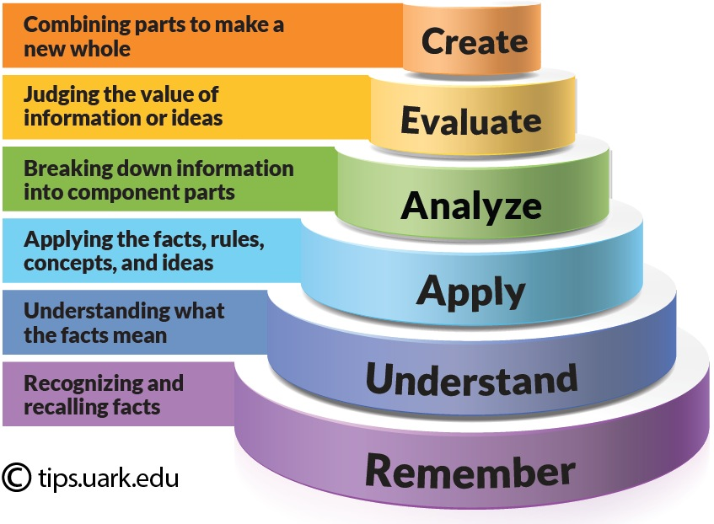
Bloom: Gedragsdimensie
Creëren
Evalueren
Analyseren
Toepassen
Begrijpen
Herinneren

Slide 26
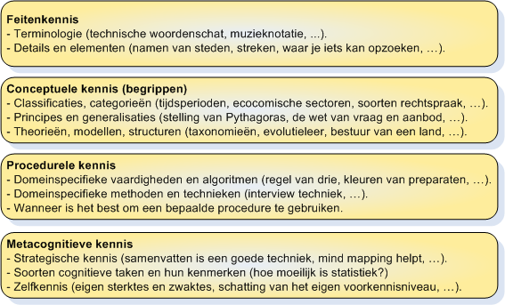
Bloom: Inhoudsdimensie

Slide 27
Gebruik van de Taxonomie van Bloom
Voorbeeld lesdoel biologie:
De lln. kunnen het verschil tussen virussen en bacterieën in eigen woorden uitleggen.
Kennisdimensie = begrijpen
Inhoudsdimensie = conceptuele kennis
Onderscheid is niet altijd eenvoudig te maken!

Slide 28
Even herhalen….

Slide 29
En nu aan de slag… (deel 1)
Bekijk volgend lesfragment:
TV Klasse: Meesterlijk – Op de proef gesteld
(context: 2de graad ASO, sportwetenschappen)
We zoeken:
een eindterm
een leerplandoel
vakgebonden lesdoelen
een vakgebonden eindterm

Slide 30
Aan de slag… Deel 2
Werk samen met mensen uit dezelfde of een gelijkaardige masteropleiding
Je krijgt een eindterm
Zoek een overeenstemmend leerplandoel
Maak een keuze uit de verschillende leerplannen
Concretiseer het leerplandoel tot een 5-tal lesdoelen
Houd rekening met de taxonomie van Bloom:
(zie checklist)
Zorg ook voor lesdoelen van een hoog niveau
Je gaat na welke VOETen nagestreefd kunnen worden

Slide 31
Specifieke ET Wiskunde 3de graad ASO:
4. De leerlingen kunnen met behulp van matrices problemen wiskundig modelleren en oplossen.
Vakgebonden ET Natuurwetenschappen 3de graad ASO:
B3. De leerlingen kunnen het belang van mitose en meiose duiden.
Vakgebonden ET LO 3de graad KSO:
7. De leerlingen kunnen op basis van een beperkt aantal afgesproken criteria, bij zichzelf en anderen, aangeven waarom een bewegingsopdracht wel of niet lukt en eenvoudige oplossingen geven.

Slide 32
Praktijkopdracht 1

Slide 36
De opdracht bestaat uit de volgende onderdelen:
Voorblad
1 Eindterm (indien geen eindtermen beschikbaar, ga rechtstreeks naar leerplandoel)
1 Leerplandoel
5 Lesdoelen + typering volgens taxonomie van Bloom
1 VOET (context-eindterm-gemeenschappelijke stam)
Scenario van uw aanpak met: beschrijving leerkracht- en leerlinggedrag + motivering van aanpak + bewijs dat de VOET nagestreefd wordt
Bijlagen met lesmateriaal en gebruikte bronnen

Slide 37
Checklist
Doelen aanwezig op 3 aggregatieniveaus: eindterm/VOET - leerplan - lesdoelen
Logische samenhang tussen eindterm, leerplandoel en lesdoelen
Typering van de lesdoelen volgens de taxonomie van Bloom
Hoge gedragsniveaus komen aan bod
Logische samenhang tussen lesdoel en gekozen aanpak (werkvorm)
Opbouw van scenario geeft garanties om vooropgestelde doelen te bereiken
In het scenario wordt per lesdoel zowel het gedrag van de leerlingen als het gedrag van de leerkracht concreet beschreven
In het scenario wordt per lesdoel de keuze voor de gekozen aanpak gemotiveerd
Het scenario beschrijft concreet de manier waarop de VOET nagestreefd wordt

